Slide 1
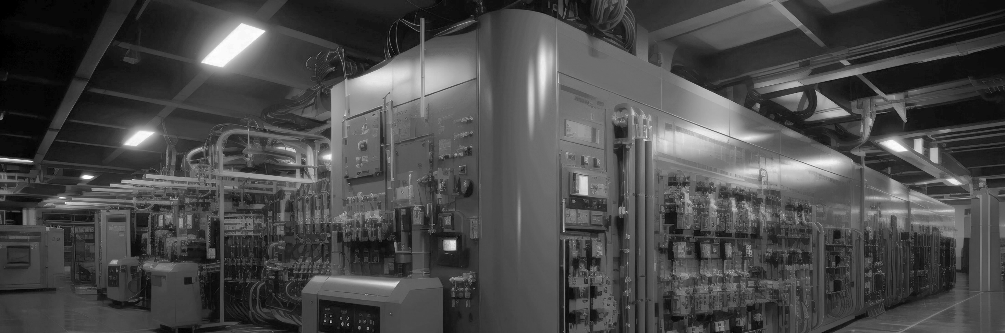
硕士学位论文开题报告
面向前馈式三维重建的 候选架构设计与统一聚合管理平台
汇报人
XXX
2026年5月

Slide 2


20 页版本按 15-20 分钟组织，后续可压缩为答辩短版
01
研究背景与问题
02
研究现状与目标
03
候选架构与平台设计
04
实验计划与进展
05
风险边界与总结

Slide 3
01
研究背景：3R 方向快速演进
DUSt3R 之后，前馈式三维重建从单模型能力扩展到长序列、动态场景与测试时机制。
2024 DUSt3R
2024 MASt3R
2025 Fast3R
2024-25 MonST3R
2025 Spann3R / CUT3R
2025 Test3R / TTT3R
pose-free pointmap
3D grounding matching
many-view single forward
video / dynamic 4D
long-sequence memory
test-time mechanisms
研究缺口：比较口径、复现入口与跨模型实验记录尚未统一。

Slide 4
02
问题提出：失败模式与未解问题
本研究不押注单一分支，而是围绕失败模式建立候选架构与统一评测入口。
几何验证
尺度漂移、重投影误差 缺少统一反馈机制
长序列内存
跨片段状态衰减 一致性难保持
多专家组合
模型能力互补 但缺少编排接口
统一平台
入口、格式、日志 难以横向比较
研究边界：候选架构不是最终方案，目标是形成可对照、可复用的实验入口。

Slide 5
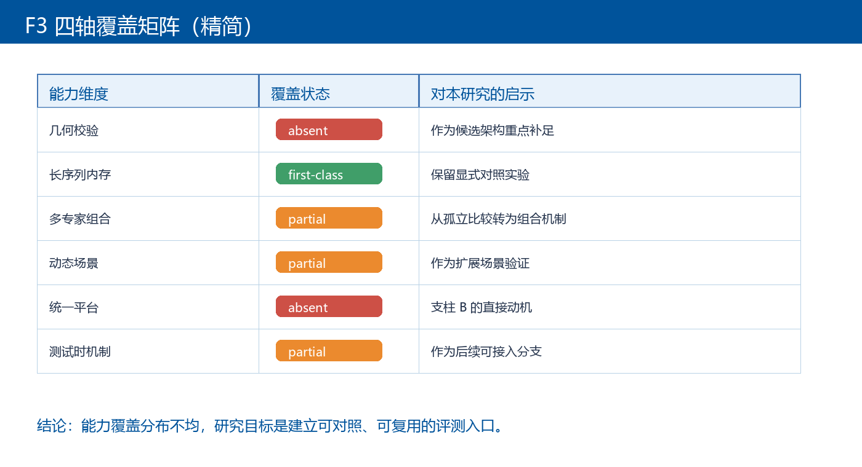
04
研究现状：四轴覆盖矩阵
覆盖矩阵显示现有方法在几何校验、长序列内存、多专家组合和统一平台方面覆盖不均。

Slide 6
03
工具链空白：支柱 B 的动机
当前工具链主要瓶颈不在模型数量，而在统一入口、统一格式和统一实验记录不足。
模型入口分散
不同仓库、环境与脚本割裂
输出格式异构
pointmap、mesh、动态轨迹难以横向比较
日志口径不一
耗时、状态、失败原因缺少统一记录
支柱 B 的作用：降低比较成本，并支撑支柱 A 的可验证性。

Slide 7
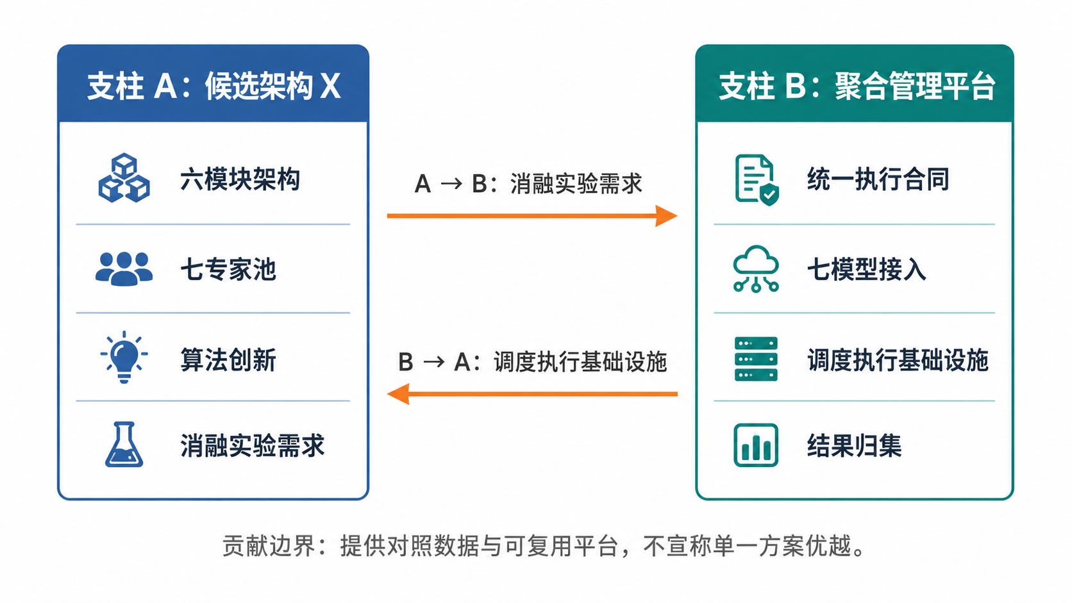
03
研究目标：四个目标与两大支柱
两大支柱不是并列堆砌：平台提供实验入口，候选架构提出可检验假设。
支柱 A
支柱 B
可检验的候选架构 X
统一执行合同
校验 / 编排 / 记忆模块
7 模型接入
消融实验与对照验证
远端调度与日志记录
三条红线：候选不等于结论；不押注单一分支；只提供比较数据与评估入口。

Slide 8
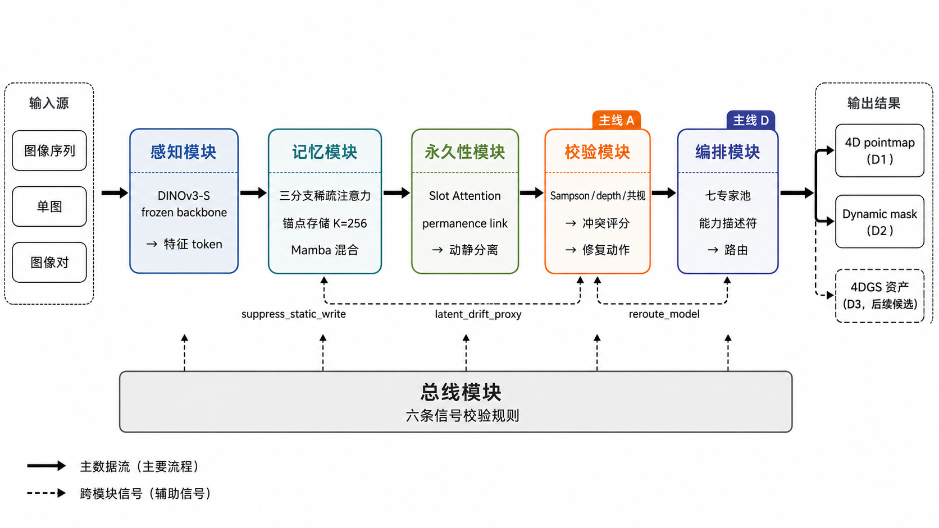
08
候选架构 X：整体设计
候选架构 X 由前馈模型、校验反馈、多专家编排和记忆管理组成，后续通过消融实验验证。

Slide 9
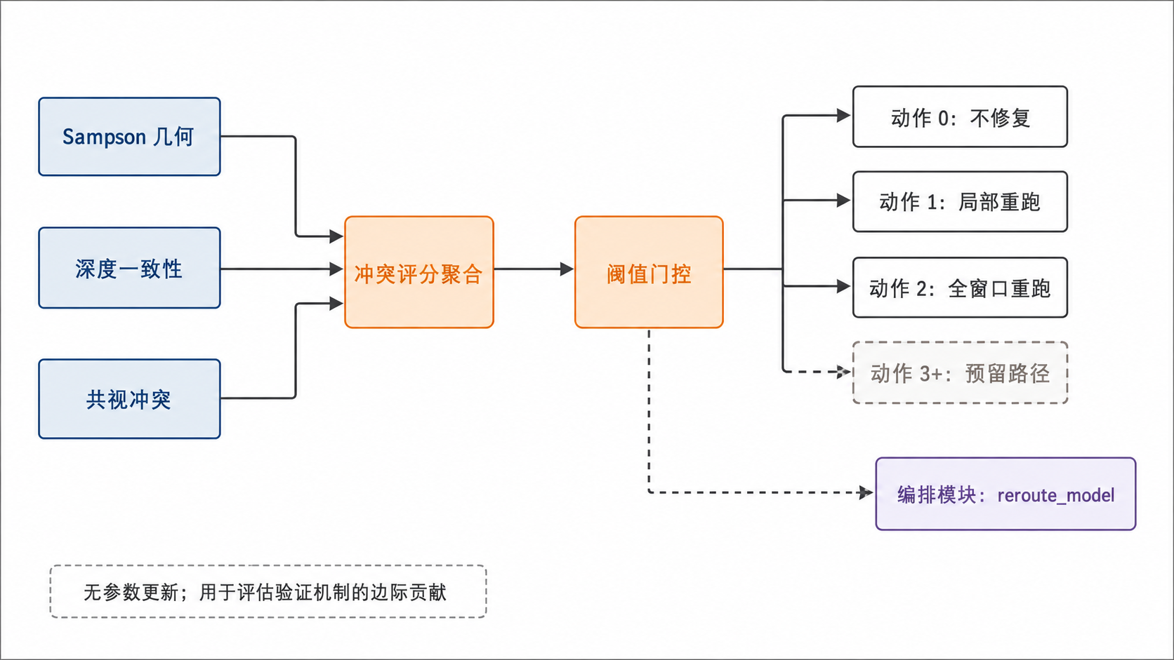
08
校验模块：几何一致性反馈
校验模块将几何一致性信号反馈到前馈流程，用于发现失败案例并支撑修正策略。

Slide 10
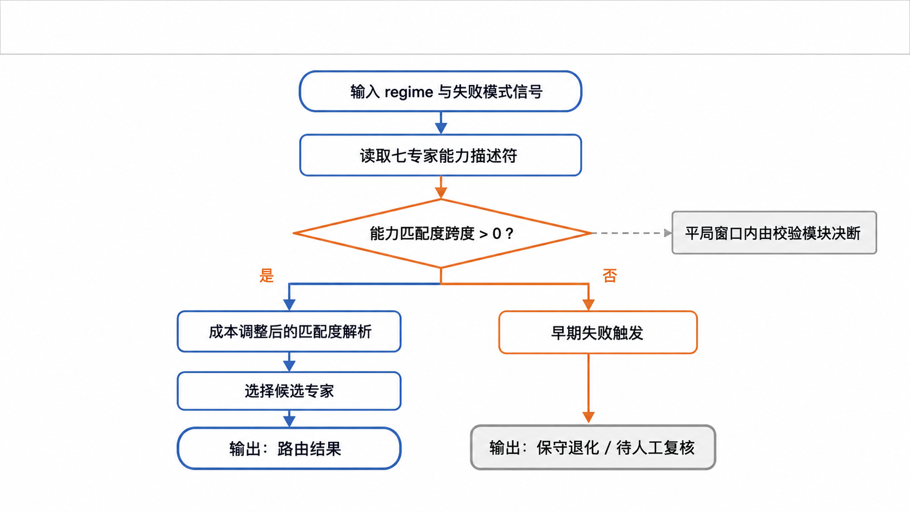
03
编排模块：多专家路由机制
编排模块不预设某个模型最优，而是依据任务与场景特征进行可配置组合。
核心机制
任务输入：场景、序列、动态程度
路由依据：失败信号与资源约束
输出：模型选择与聚合记录

Slide 11
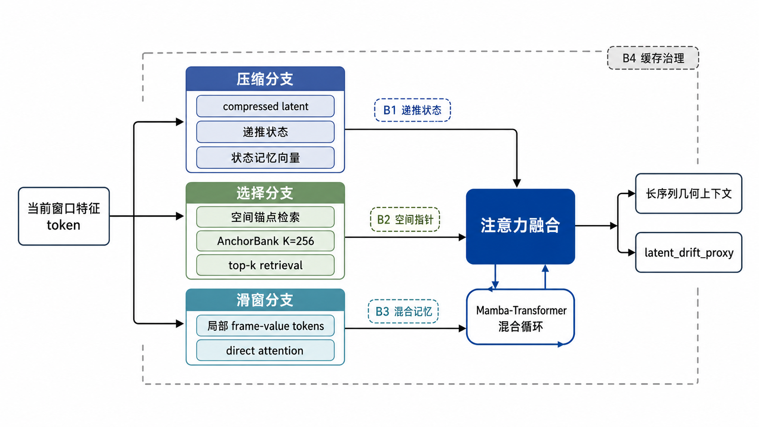
08
记忆模块：长序列状态管理
记忆模块面向长序列输入，统一短期状态、长期状态和检索记忆三类机制。

Slide 12
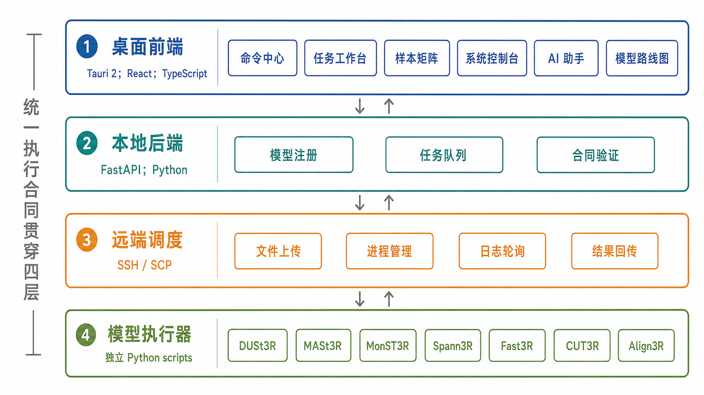
08
聚合管理平台：四层架构
聚合管理平台采用桌面前端、本地后端、远端调度和模型执行层的分层结构。
平台 UI 截图待版本稳定后补充，本页仅展示架构抽象。

Slide 13
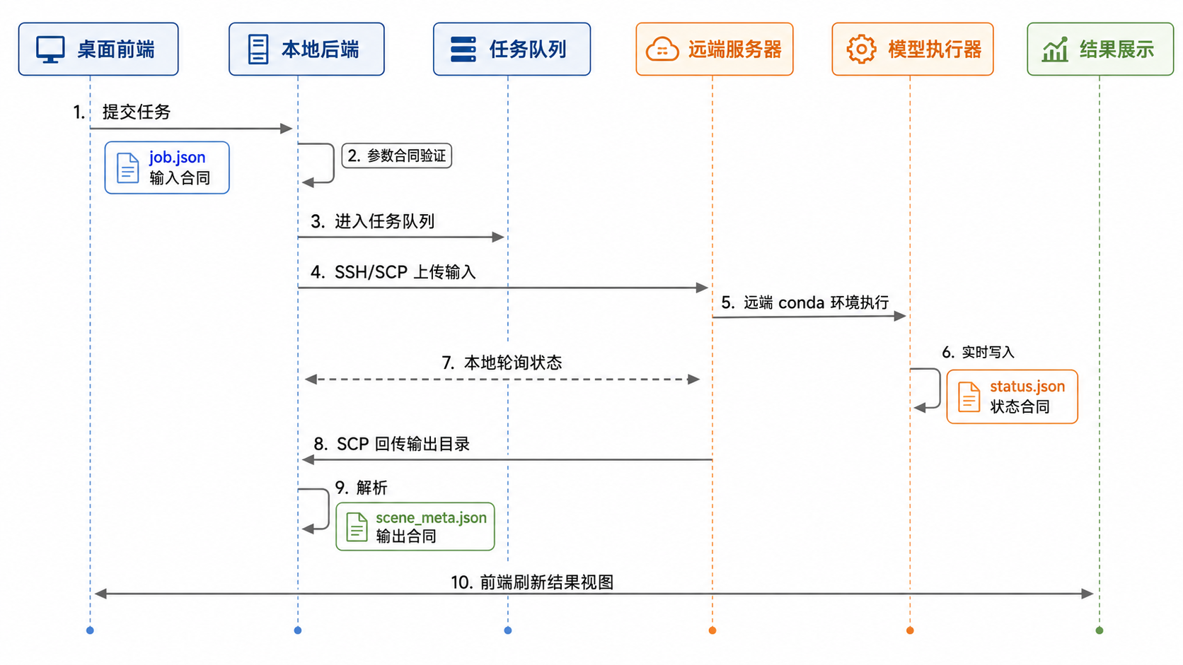
08
统一执行合同：跨模型抽象
统一执行合同规定输入、状态、日志、输出和错误返回，是跨模型比较的基础。

Slide 14

06
跨模型实测：耗时差异明显
远端视频输入下不同模型推理耗时差异明显，说明统一调度和可观测记录具有必要性。

Slide 15
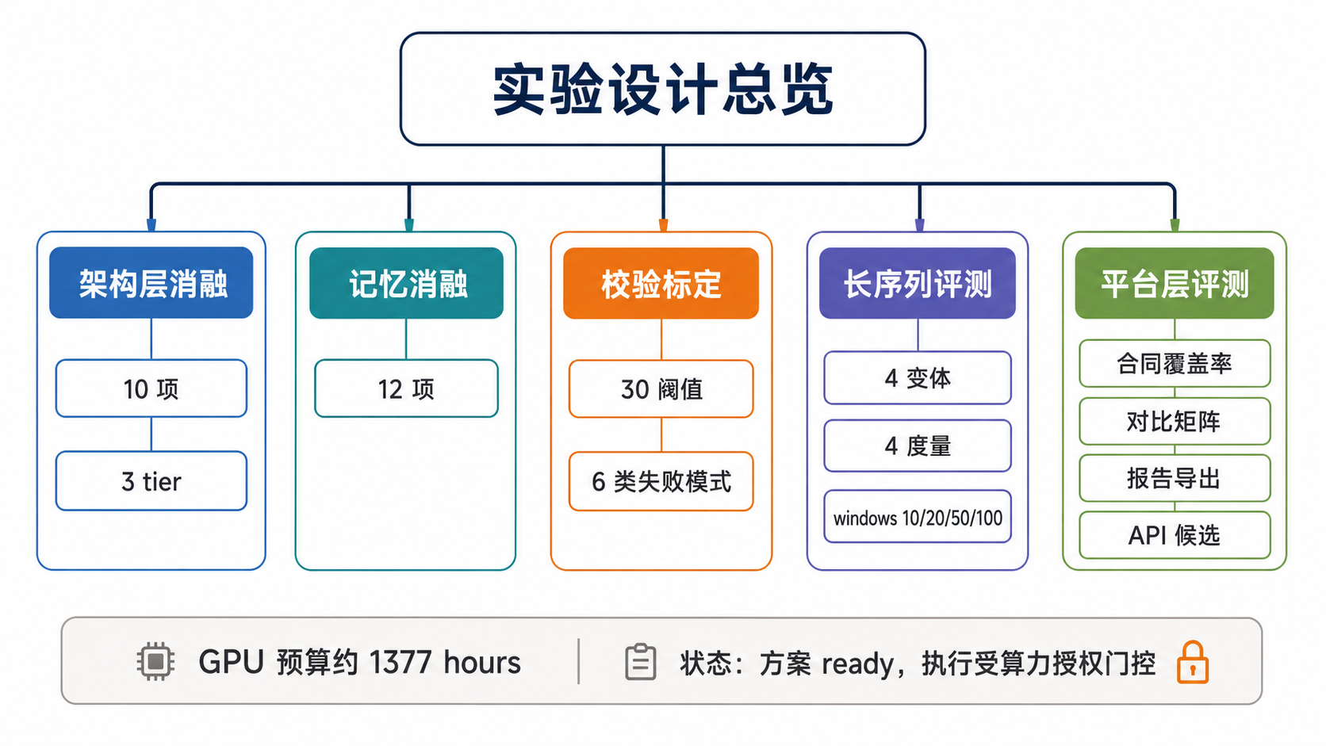
05
实验设计：三层证据链
实验设计围绕场景覆盖、校验消融、长序列评测和平台复用能力展开。

Slide 16
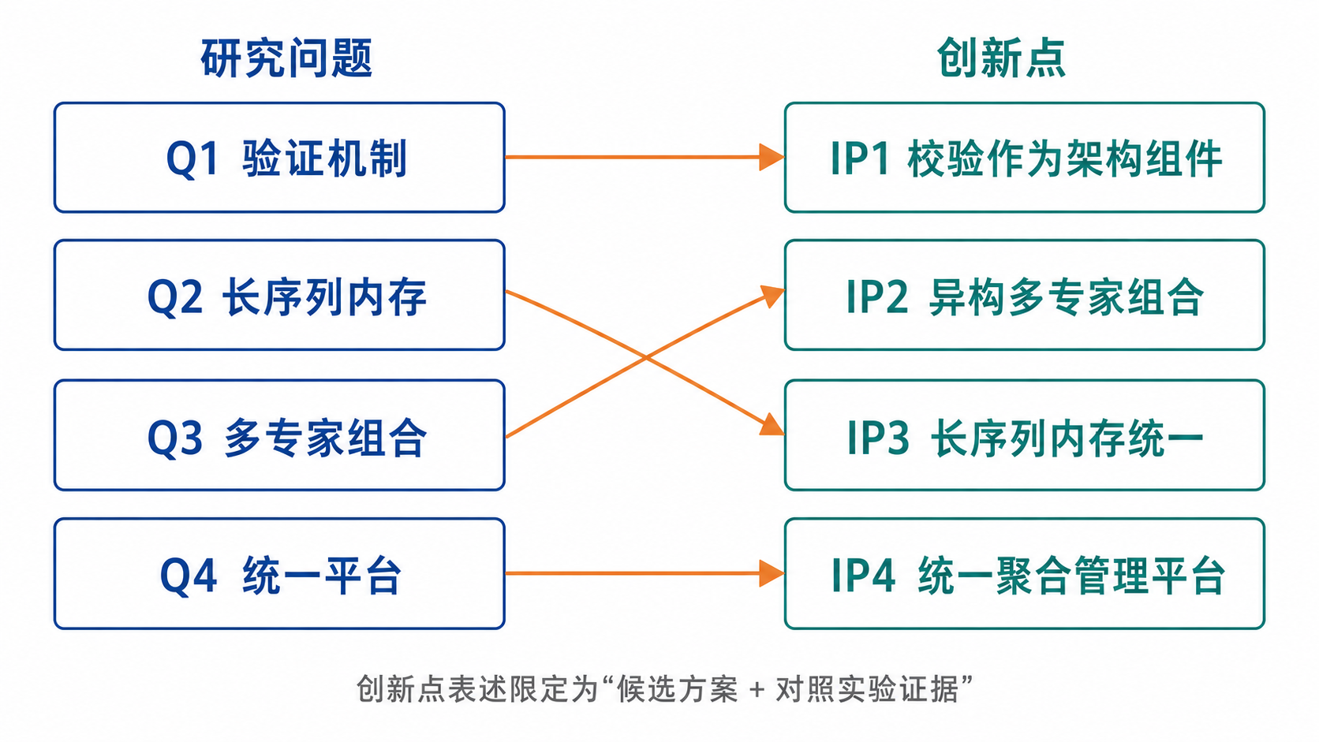
04
创新点：问题驱动的四项设计
创新点均从研究问题出发，后续通过对照实验验证，不提前宣称性能结论。
IP1
IP2
IP3
IP4
校验作为架构组件
异构多专家组合
长序列内存统一
统一聚合管理平台

Slide 17
03
支柱 A 进展：候选架构入口
支柱 A 已完成候选架构拆分与实验入口梳理，后续重点是消融验证。
已完成
待验证
综述 18 页，44 篇引用
统一 ablation 与 benchmark
KITTI 集成验证与实验规划
长序列与动态场景对照组
Critic / Composer / Memory 模块拆分
避免把计划写成既有结果

Slide 18
03
支柱 B 进展：平台工程基础
支柱 B 已具备多模型接入、统一执行合同和远端调度基础，UI 截图待稳定后补充。
工程基础
平台证据
7 个模型接入
文件上传、远端执行、日志记录、结果回传
6 项验证通过
UI 暂不展示，避免未定稿界面
约 15000 行代码
后续补充稳定版截图

Slide 19
02
风险分析：边界与对策
风险可控的前提是明确 claim 边界：候选方案必须由对照实验支持。
实验风险
性能波动或提升不稳定 设置强基线与消融组
工程风险
模型适配与资源受限 保留离线执行方案
表达风险
避免计划写成结果 统一使用候选与评估表述
进度风险
平台与论文并行推进 按阶段锁定交付物

Slide 20
总结与致谢 敬请批评指正！
本研究以候选架构 X 与聚合管理平台为两大支柱，面向前馈式三维重建提供可对照、可复用的研究框架。

